Slide 1
“智造未来 慧聚芗江”
芗城区招商推介
2022年5月

Slide 2
C ONTENTS
01
走进芗城
02
选择芗城
03
投资芗城

Slide 3
走进芗城
·中心城区·滨海新城·文化名城

Slide 4
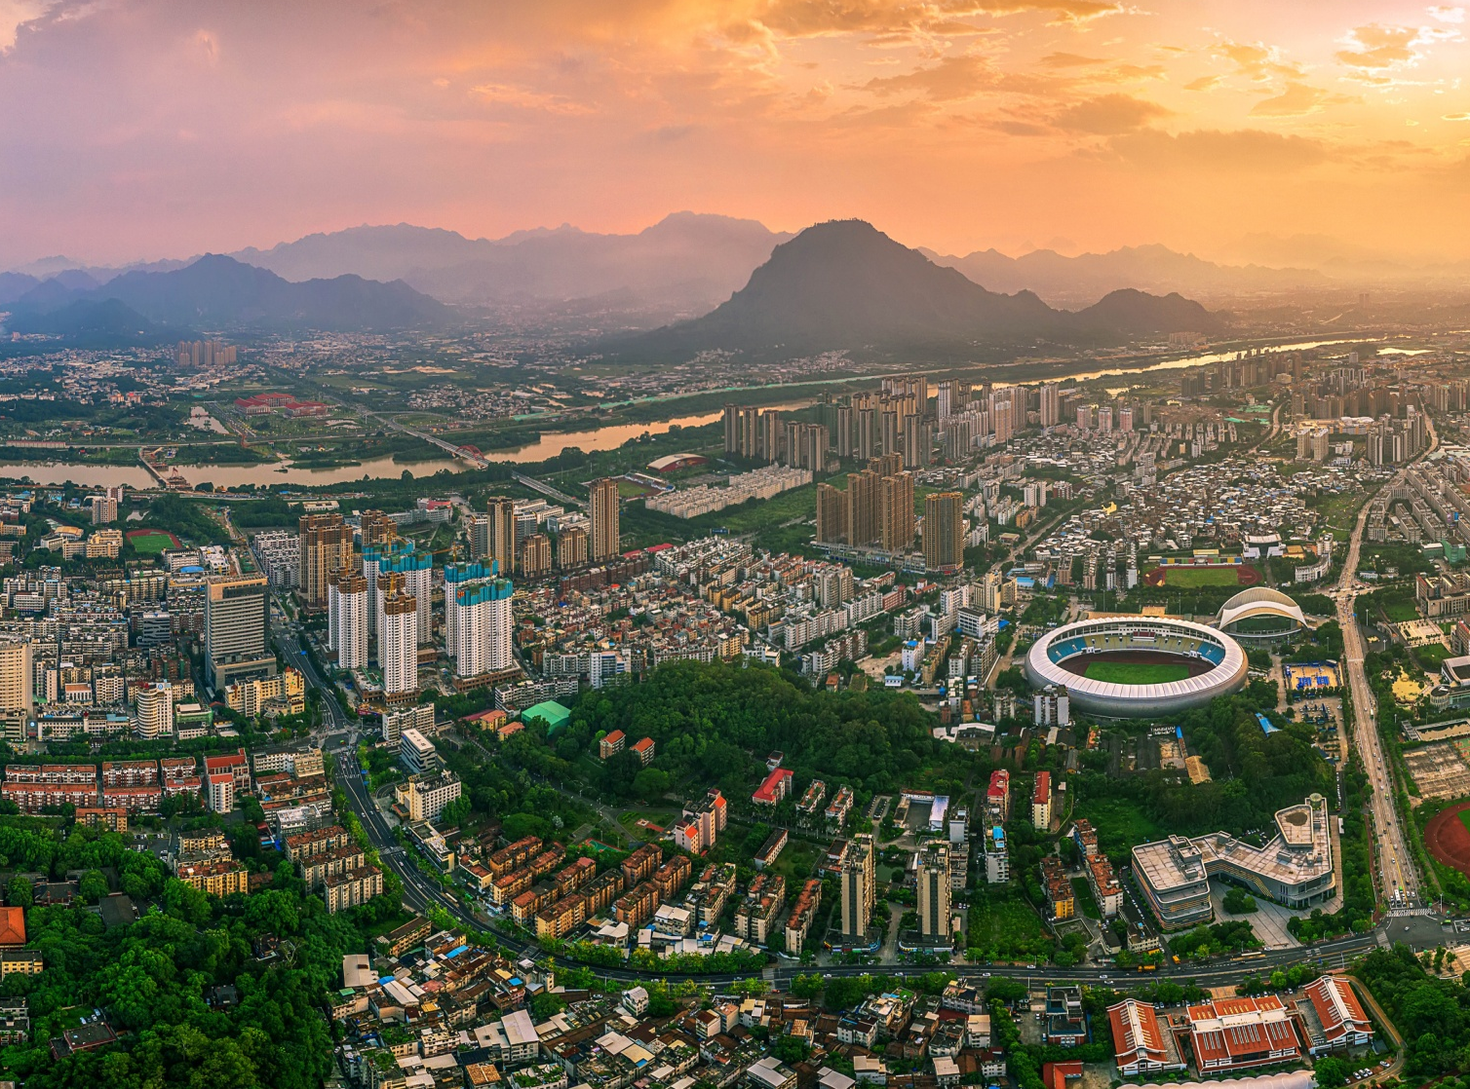
田园都市 生态绿城
森林覆盖率达40%、空气质量优良率97%，细颗粒物（PM2.5）浓度等6项空气质量指标达到国家二级标准，还有天宝大山、北溪湿地等原生态景观，是一座可以深呼吸城市。
全区幅员总面积
264.6平方公里
———————————————
行政区所辖范围
2个镇 8个街道
1个省级经济开发区
———————————————————
常住人口
62.83万

Slide 5
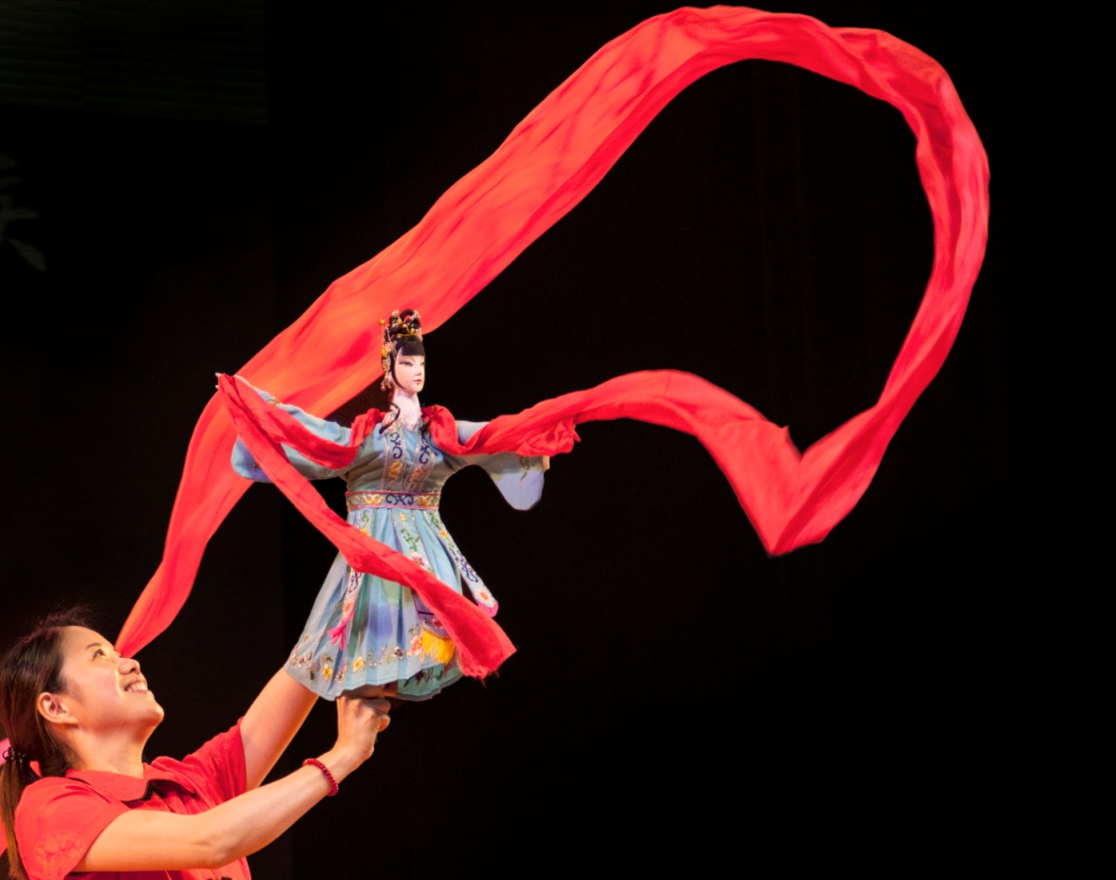
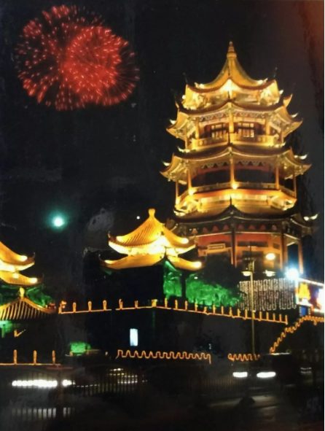
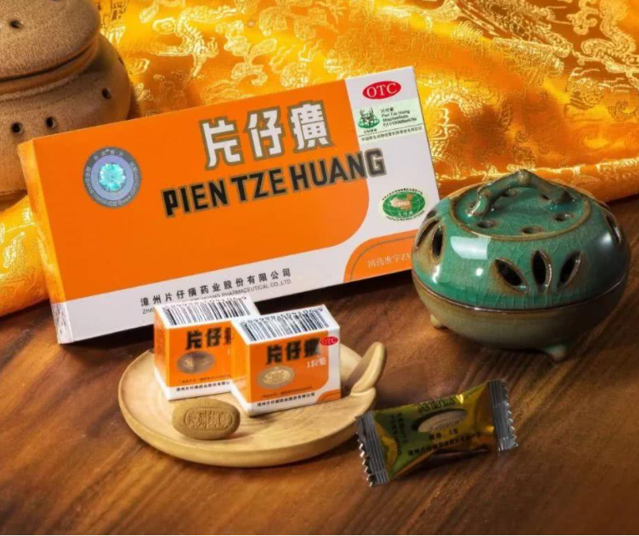
千年漳府 文化名城
芗城，公元686年建州，至今已有1300年历史，
松洲书院、威震阁等古迹众多，林语堂、许地山等名人辈出，
拥有非物质文化遗产片仔癀、布袋木偶、木板年画、灯谜、芗剧、八宝印泥等享誉海内外。

Slide 6
选择芗城
·区位优势·生活配套·营商环境

Slide 7
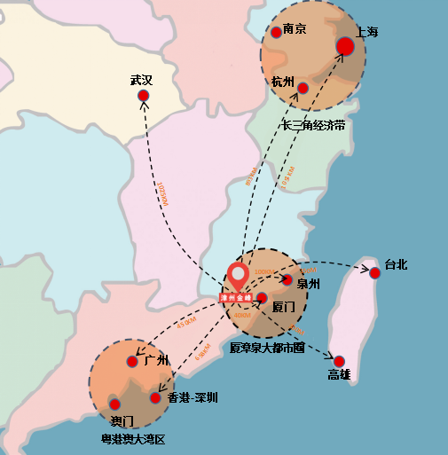
城市联接 高效便捷
地处厦漳泉大都市圈，北通长三角，南达粤港澳，是闽西南经济协作的重要节点，地理区位优越，城市互联高效便捷。
· 1小时可达厦门机场
· 北上福州2个小时
· 南下深圳3个多小时

Slide 8
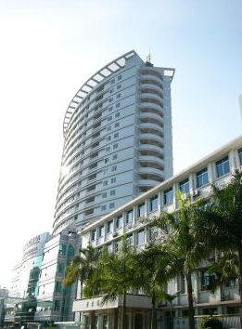
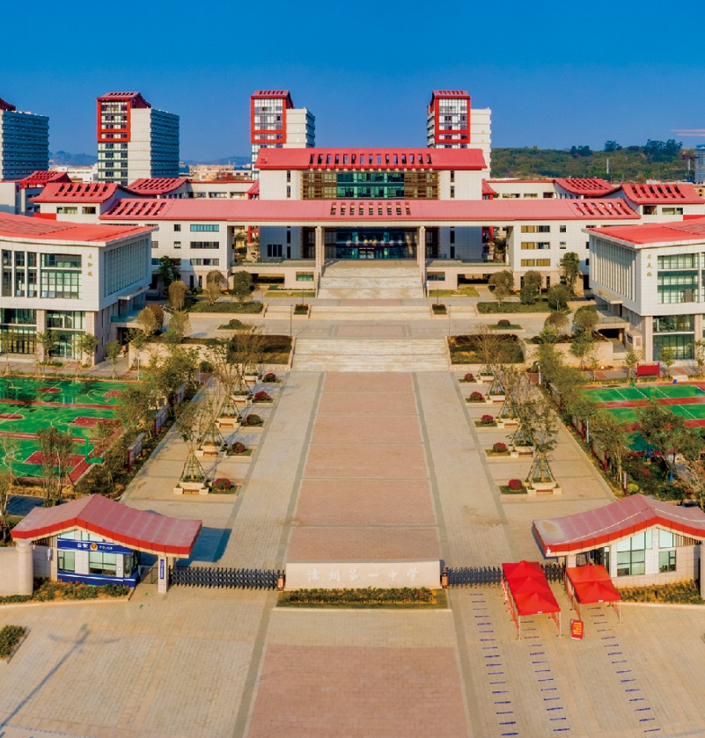
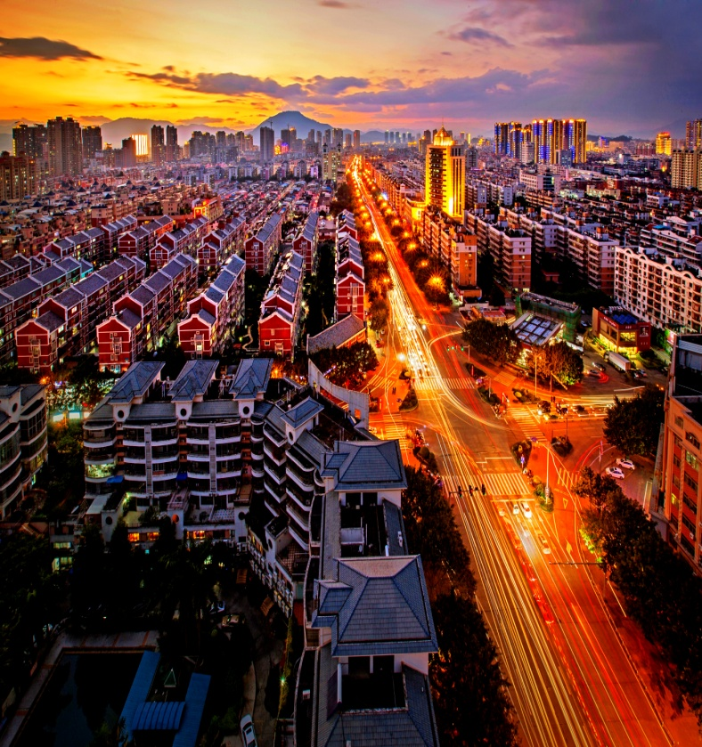
文明和谐 幸福之城
医疗保障
——————————
教育资源
——————————
住房保障
——————————
三甲医院3家，二甲、三乙医院近10家。漳州市医院、909医院等。
芗城区现有中小学90余所，漳州一中、闽南师大附中、实验小学等。
“安得广”、邻里中心等惠民安居工程。

Slide 9
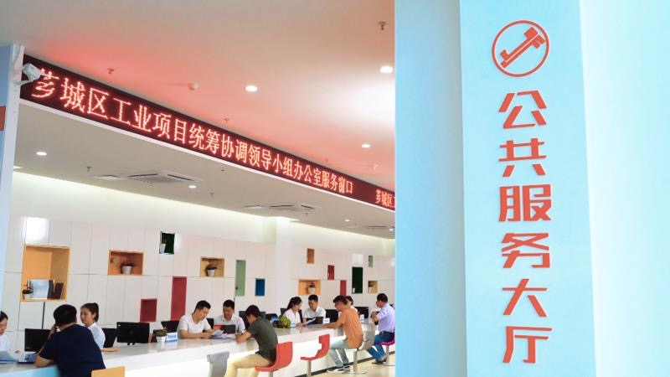
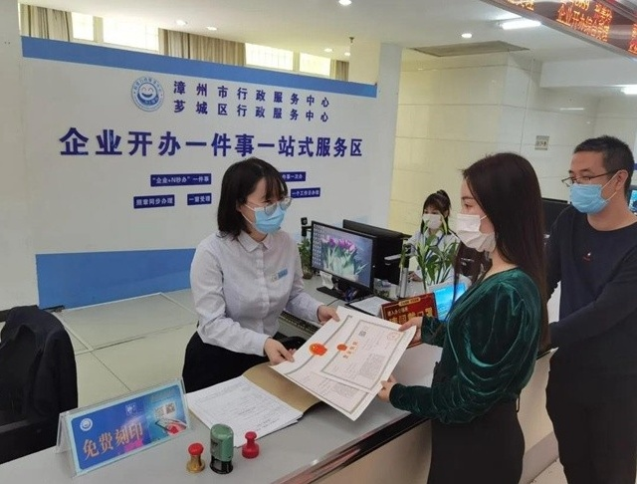
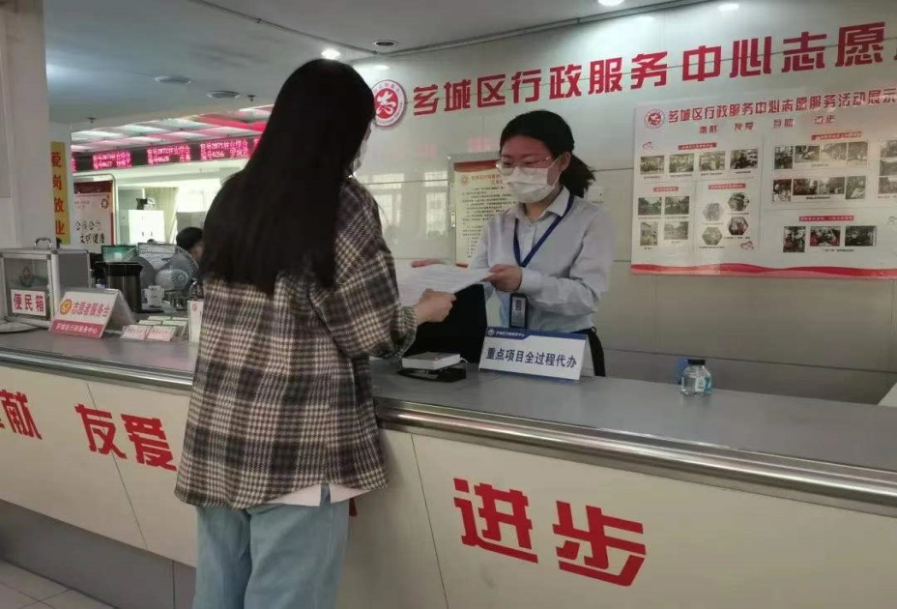
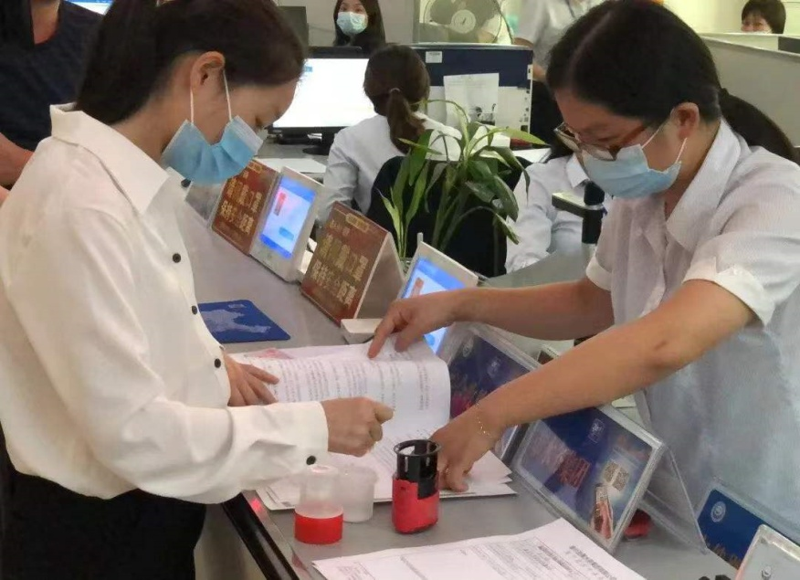
文明和谐 幸福之城

Slide 10
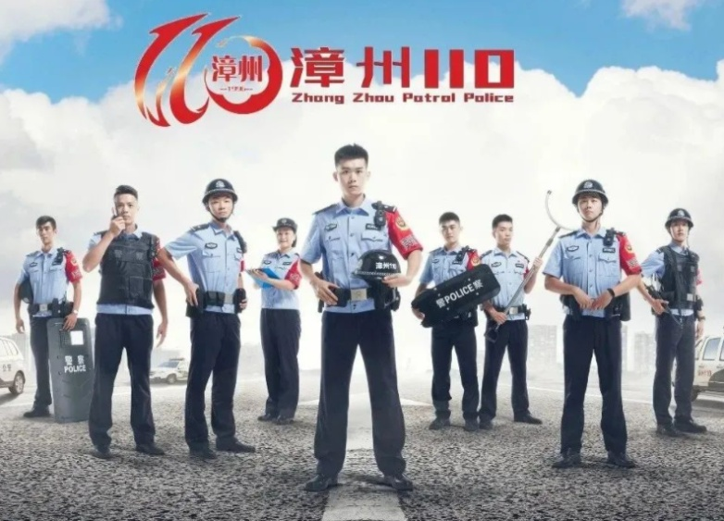
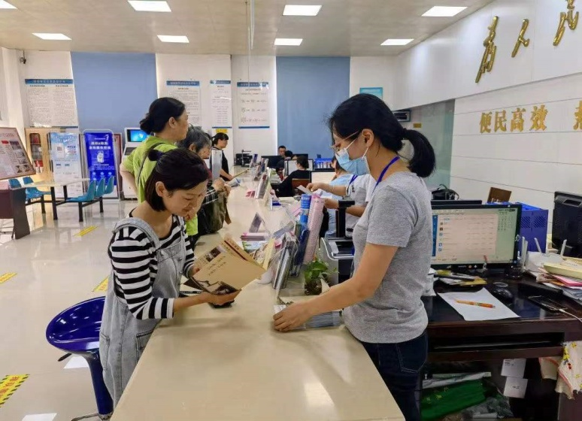
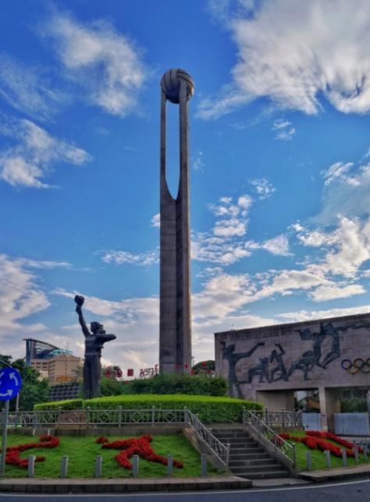
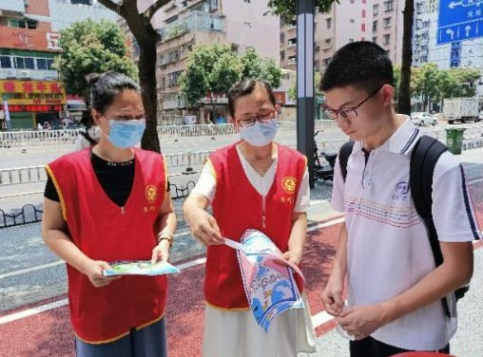
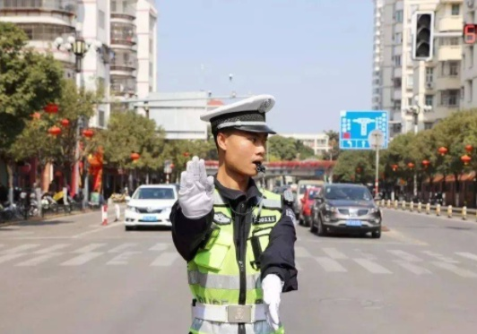
文明和谐 幸福之城

Slide 11
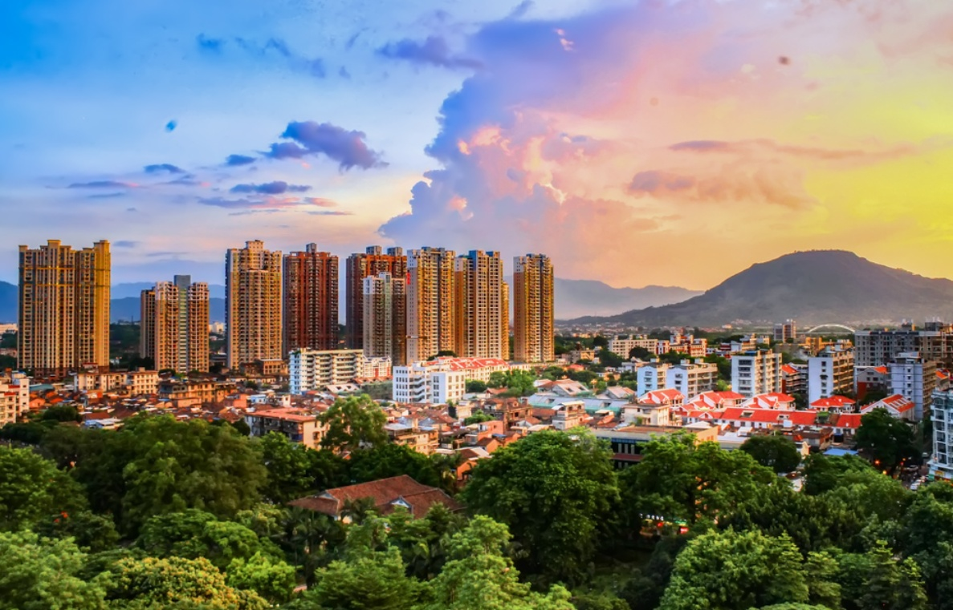
创新高地 产业新城
经济指标
全区一般
公共预算收入
（2021年）
——
33.14
（亿元）
GDP
（2021年）
——
780.19
（亿元）
固定资产投资
（2021年）
——
269.04
（亿元）
国家级
高新技术企业
——
66
（家）
规模工业产值
（2021年）
——
1039.57
（亿元）
规模工业企业
（2022年5月）
——
241
（家）
国家级高新技术企业
（2022年5月）
——
107
（家）

Slide 12
投资芗城

Slide 13
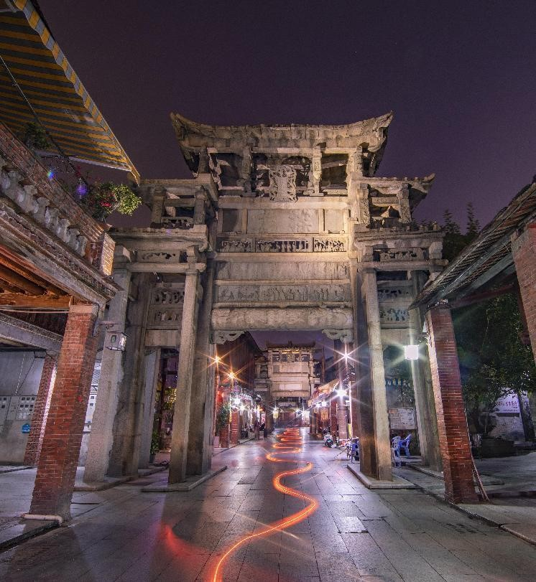
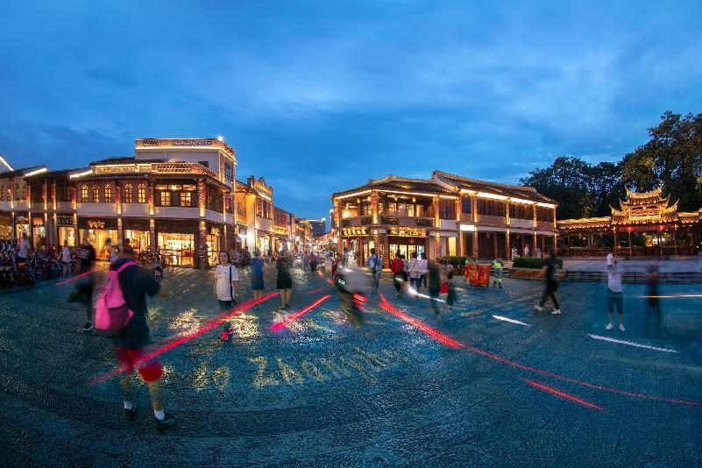
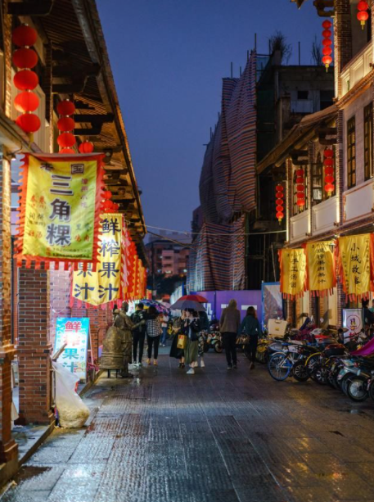
漳州古城
漳州古城是第一批中国历史文化街区，是一座“泡在温泉里的古城”。
重点引进：温泉康养、酒店民宿、特色餐饮、民俗演艺、音乐餐吧、休闲饮品、文化创意、非遗展示、名优特伴手礼品牌影院等。

Slide 14
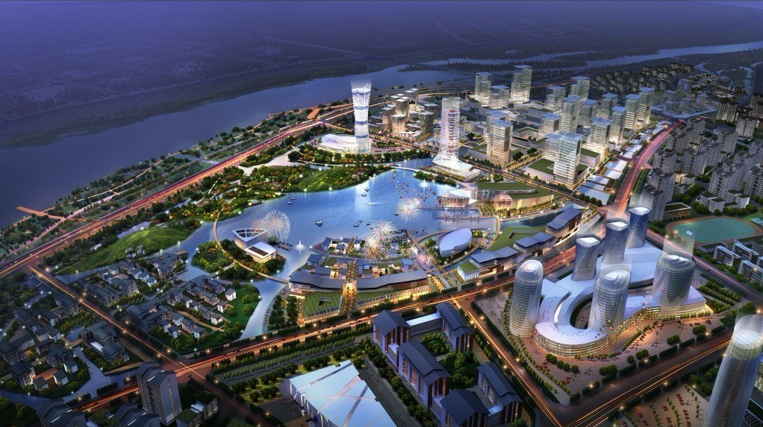
西湖生态园
科技之湖 产业之湖 生态之湖
项目规划总用地7316.1亩
湖体水域及郊野公园占地近2000亩

Slide 15
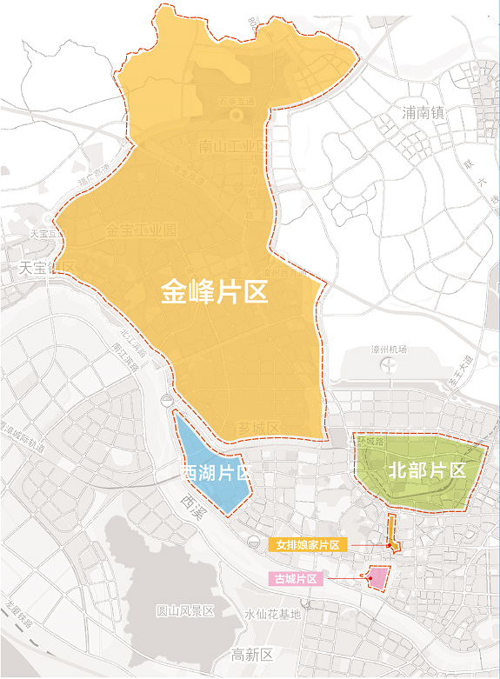
金峰经济开发区荣誉
金峰经济开发区成立于1992年，位于漳州市芗城区内，总规划面积66平方公里。
先后获得国家级绿色工业园区、福建省和谐劳动关系工业园区、第五批福建省新型工业化产业示范基地、福建省园区循环化改造重点园区、工业资源综合利用基地、福建省绿色园区、福建省先进基层党组织等多项荣誉。
连续5年在73家省级开发区综合排名位列
第2名
88家国家级、省级开发区综合排名位列
第6名

Slide 16
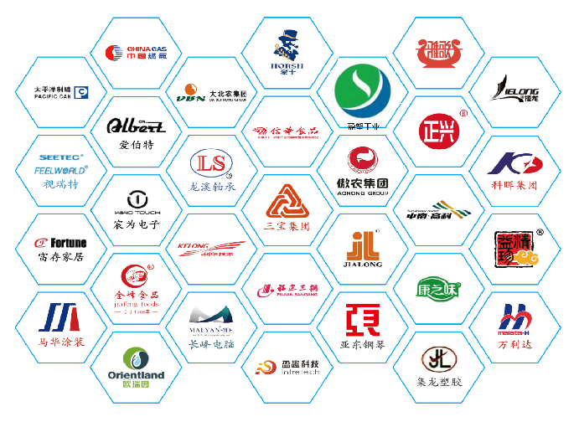
产业基础雄厚
拥有国家高新技术企业107家（全市第一）
规模以上工业企业241家（2022年）
国家级专精特新重点“小巨人”1家
国家级专精特新“小巨人”企业6家
国家级服务型制造示范企业1家
国家级绿色工厂企业7家
2021年：
规模工业产值突破1000亿元
创造税收超过25亿元

Slide 17
产业规划布局
根据园区产业发展规划的引领、现有企业的分布，园区产业功能布局逐步精准，形成了北部冶金新材料产业园区、中部装备制造及现代物流园区、南部电子信息及新经济产业园区的发展模式。

Slide 18
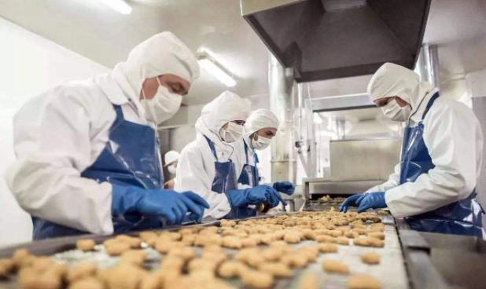
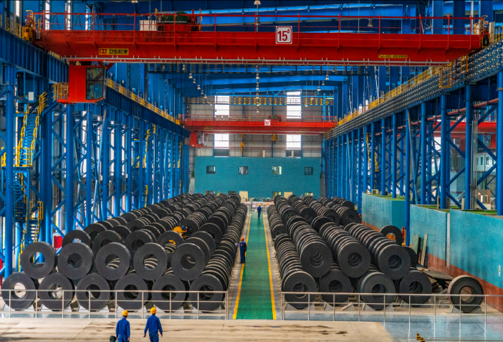
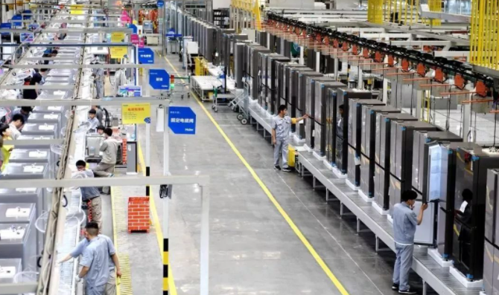
金峰经济开发区主导产业
食品加工
冶金新材料
高端装备制造
电子信息
金峰经济开发区经历了园区起步、园区集聚、转型提升三个发展阶段，已形成食品加工、冶金新材料、高端装备制造、电子信息“四大主导产业”。

Slide 19
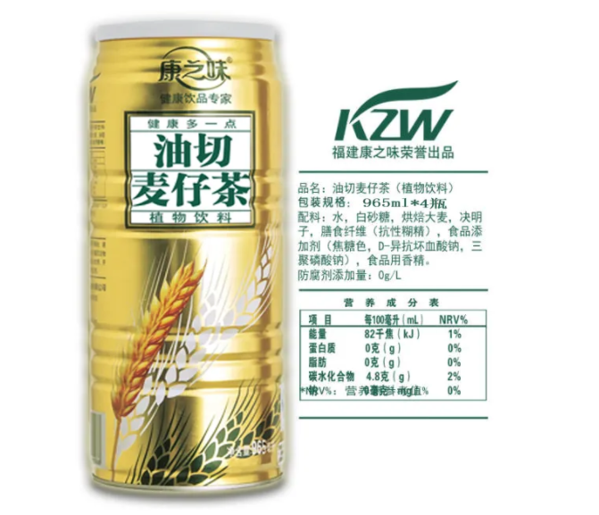
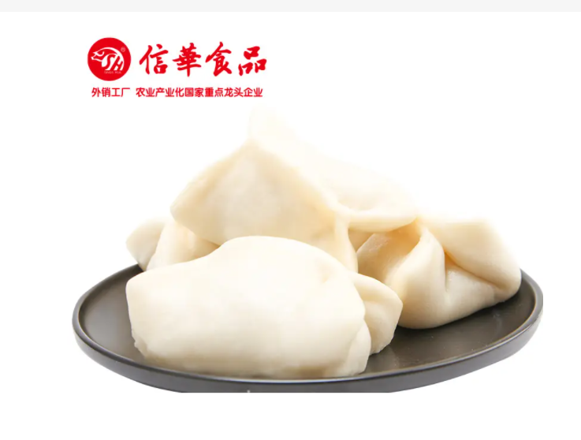
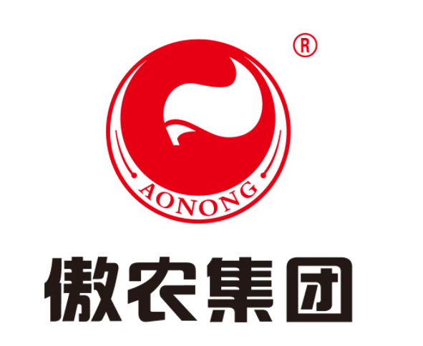
食品加工
康之味
中国运动饮料行业经济综合指标前三名
信华食品
农业产业化国家重点龙头企业
傲农集团
福建百强民营企业
PPT模板下载：www.1ppt.com/moban/ 行业PPT模板：www.1ppt.com/hangye/
节日PPT模板：www.1ppt.com/jieri/ PPT素材下载：www.1ppt.com/sucai/
PPT背景图片：www.1ppt.com/beijing/ PPT图表下载：www.1ppt.com/tubiao/
优秀PPT下载：www.1ppt.com/xiazai/ PPT教程： www.1ppt.com/powerpoint/
Word教程： www.1ppt.com/word/ Excel教程：www.1ppt.com/excel/
资料下载：www.1ppt.com/ziliao/ PPT课件下载：www.1ppt.com/kejian/
范文下载：www.1ppt.com/fanwen/ 试卷下载：www.1ppt.com/shiti/
教案下载：www.1ppt.com/jiaoan/
字体下载：www.1ppt.com/ziti/

Slide 20
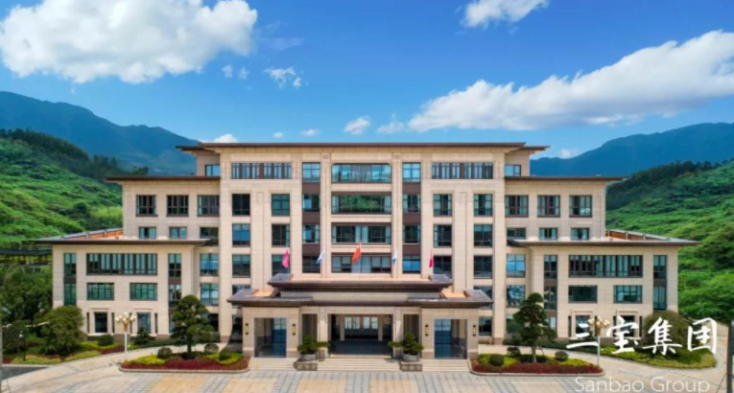
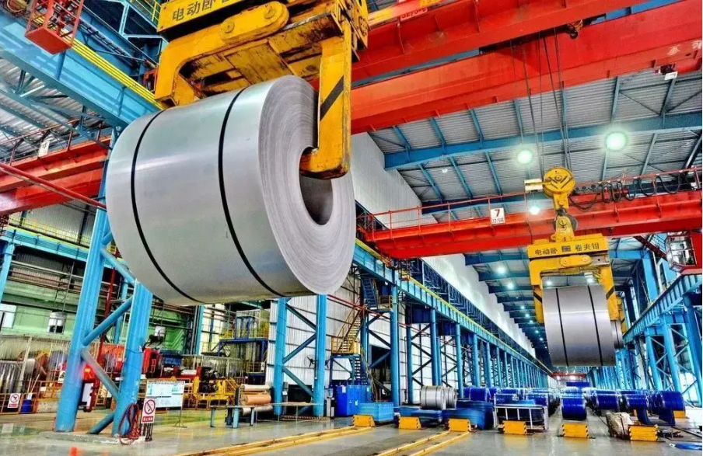
冶金新材料
三宝集团
中国制造业企业第335名、中国民营企业第442名、福建省百强企业
闽光钢铁
福建省工业龙头企业

Slide 21
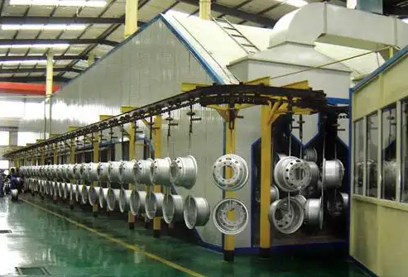
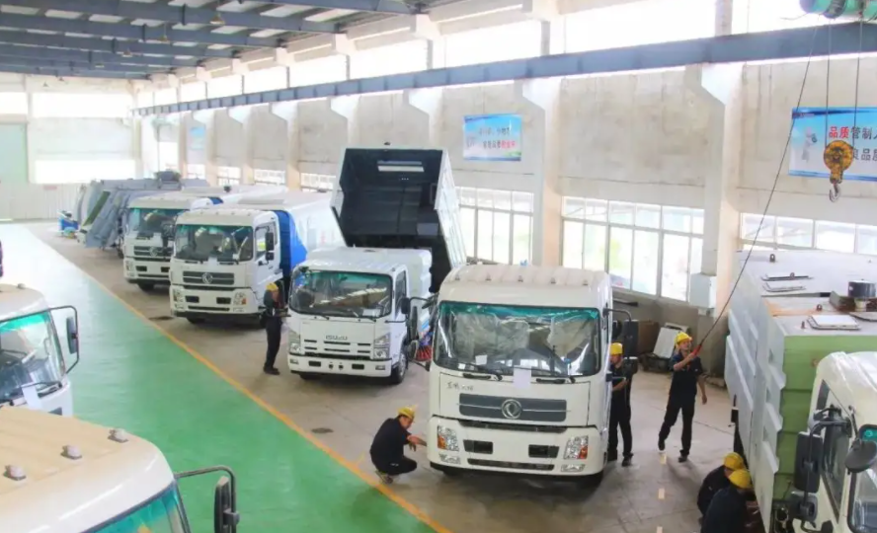
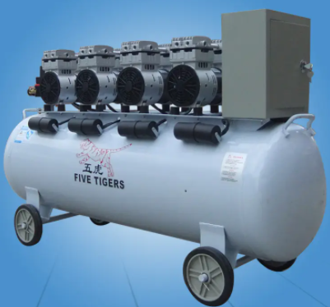
高端装备制造
正兴集团
中国车轮行业综合实力首位
科晖专用车
国家级专精特新“小巨人”企业、
省级重点上市后备企业
南方机械
工业级气动工具市场占有率全国第一

Slide 22
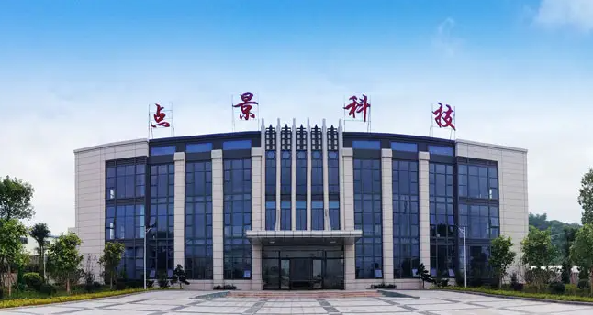
电子信息
科华技术
全市首家国家工信部服务型制造示范企业
点景科技
工信部系统集成资质企业
众环科技、盈塑工业
国家技术创新示范企业

Slide 23
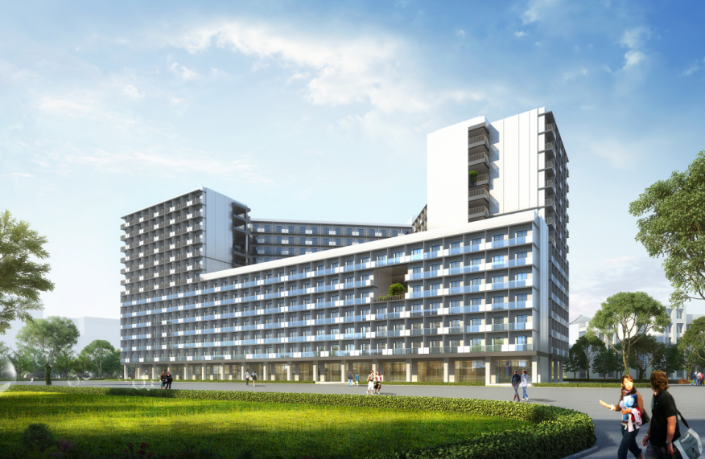
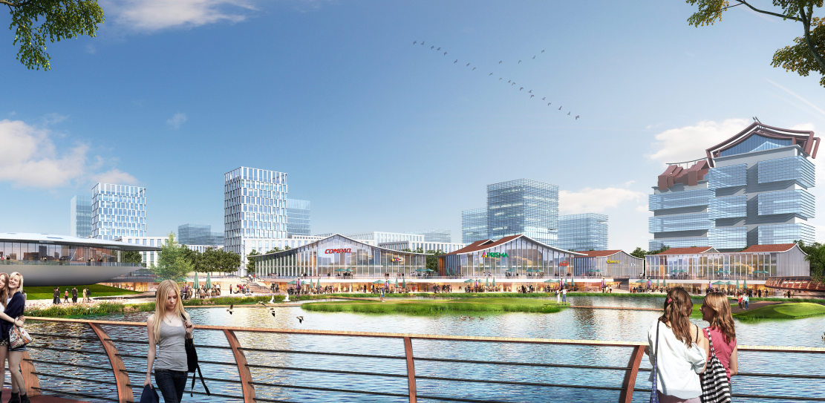
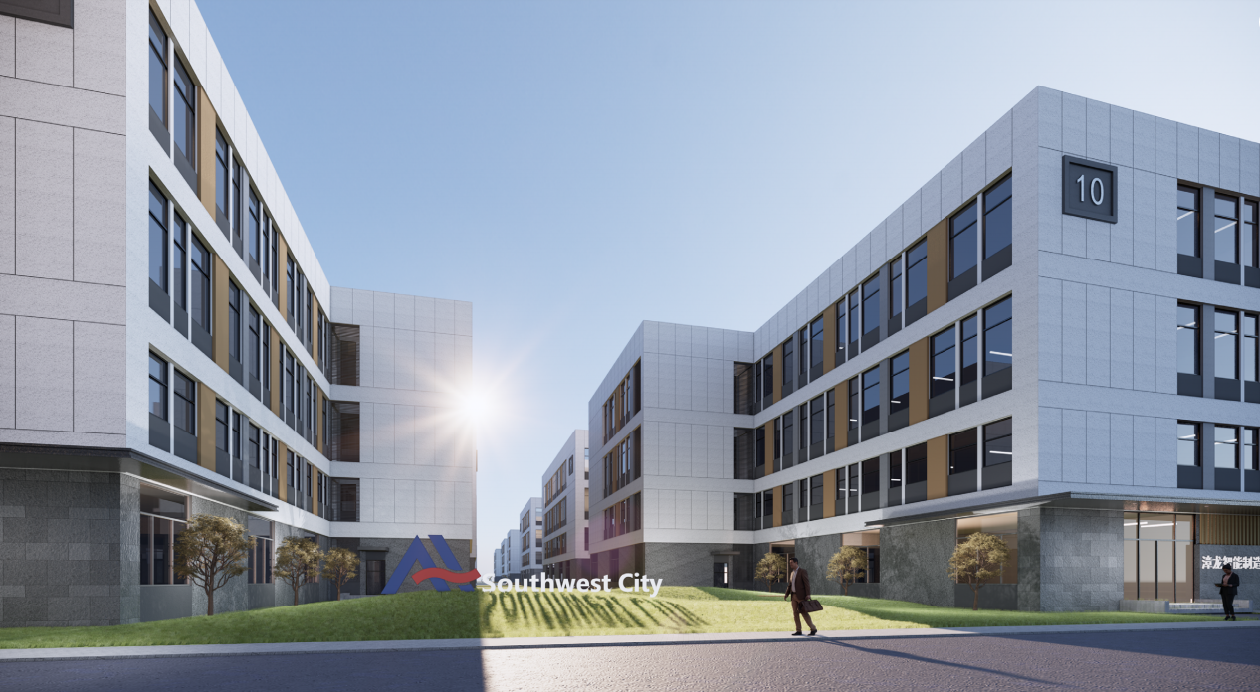
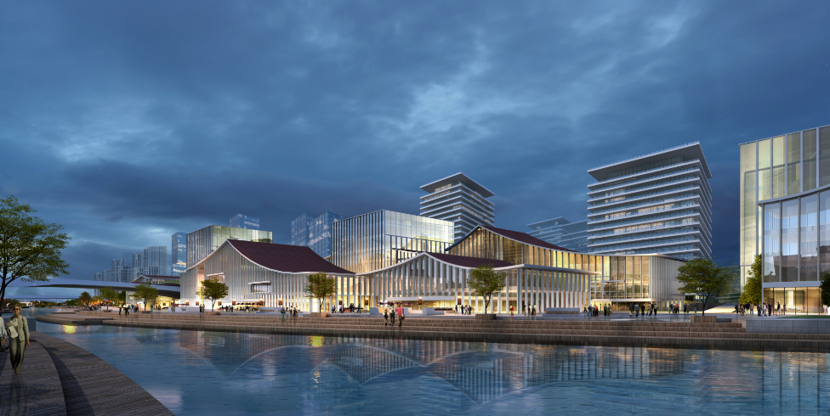
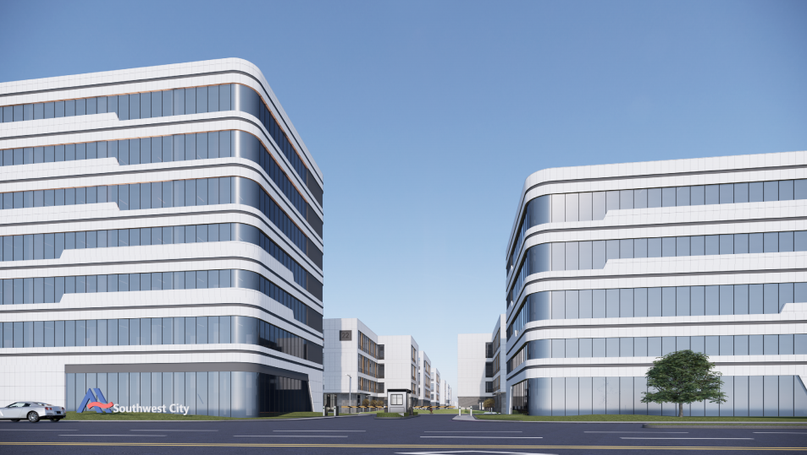
招商载体

Slide 24
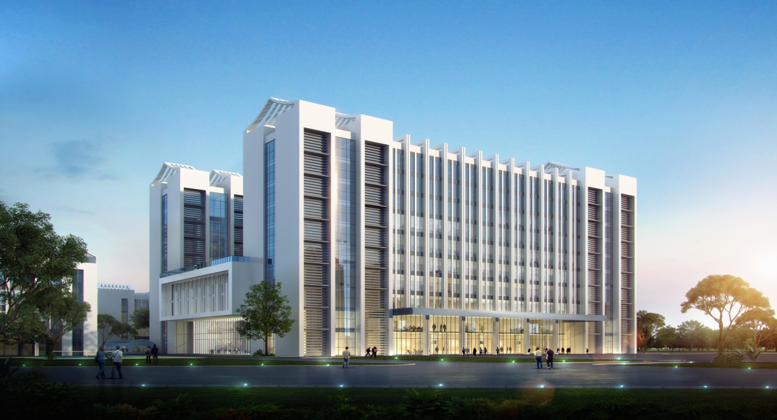
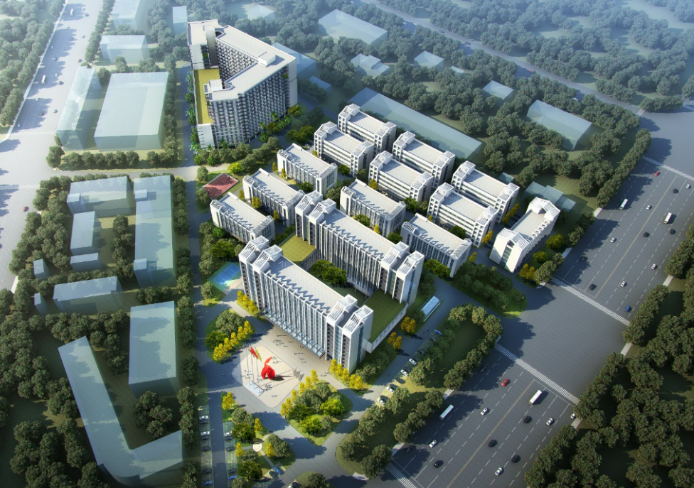
新经济产业园
位于金塘路西侧、金华路南侧，占地面积约99亩，总建筑面积约17万平方米。园区以促进产业发展为使命，以科技研发、工业设计、信息技术及文化创意为主要产业方向，加快中心城区二产、三产融合，推动产业向价值链高端延伸，发挥新经济产业园的带动优势。
重点引进：数字经济、总部经济、平台经济、绿色经济等新经济、新业态企业。

Slide 25
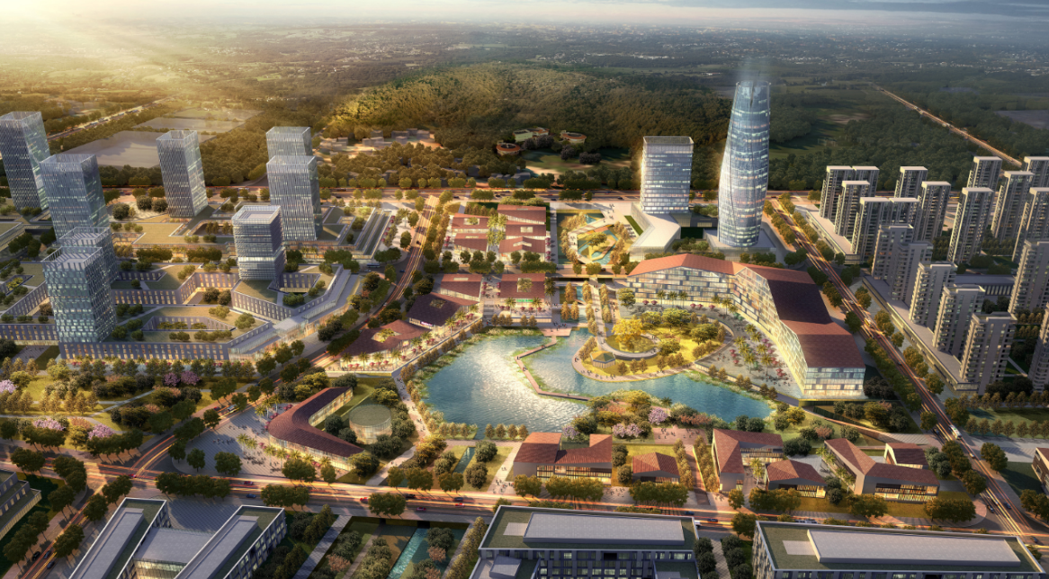
语堂数字经济产业园
园区规划占地面积约1136亩，作为漳州首个数字经济产业园，规划建设研发办公楼、商业写字楼、中试生产车间等工业配套体系，以及商务休闲、生态居住、基础教育等生活配套体系。打造集智慧创新、产城融合、绿色生态为一体的宜居型数字经济产业园，成为漳州数字化转型核心引擎、闽西南数字经济发展新高地。
重点引进：大数据、工业互联网、智能终端、智慧城市等领域。

Slide 26
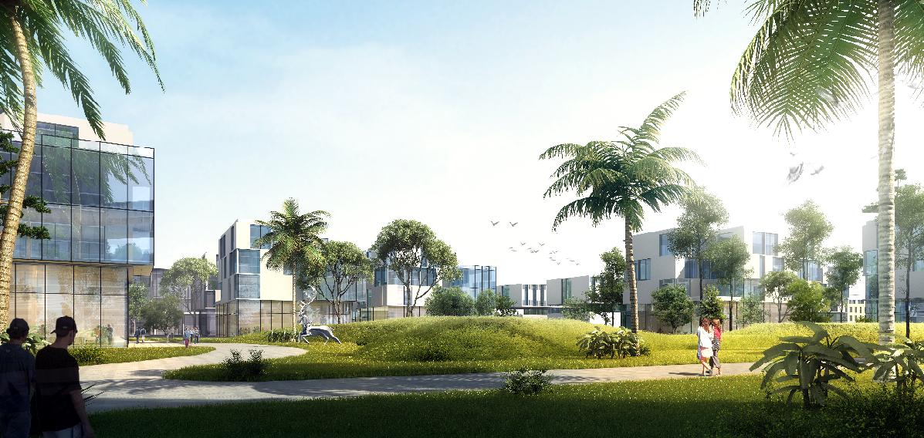
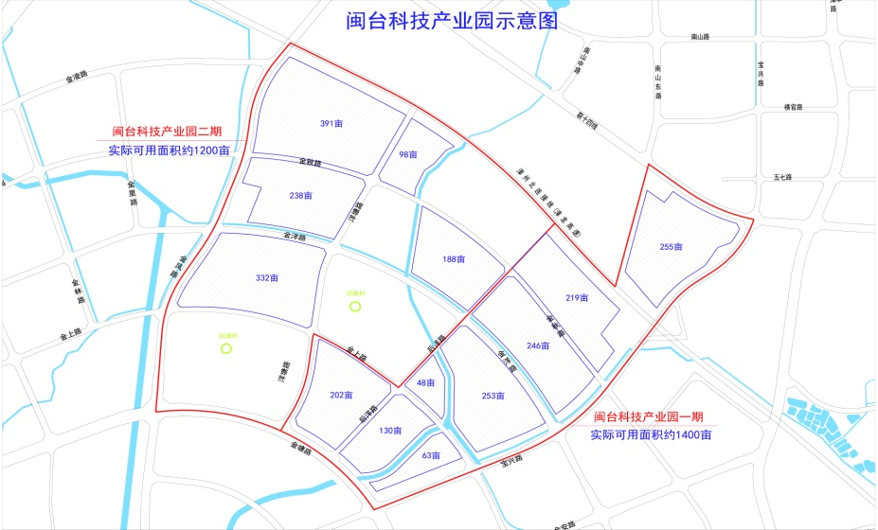
闽台科技产业园
园区总规划面积约2600亩，项目交通便捷，基础设施完善，距漳州西高速互通仅3.7公里，距漳州市政府约10公里；距厦门70公里，距漳州港30公里。
重点引进：电子信息、装备制造、集成电路、通信制造、物联网传感器等优质业态。

Slide 27
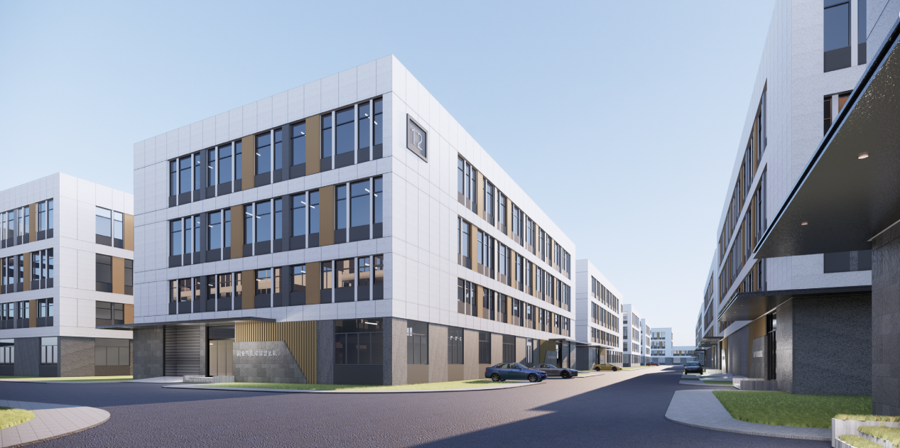
漳州智能制造产业园
总规划面积约1000亩，建设绿色低碳生产基地、总部经济区、商业办公配套区、综合研发区等，打造集智能化生产、服务、办公、展示交易、生活于一体的智能制造园区。项目一期占地约360亩，通过闽西南集团自有产业基金进行龙头企业招商、产业链条招商，打造海西标志性专题产业园。
重点引进：引进装备制造、电子信息、新材料等相关领域。

Slide 28
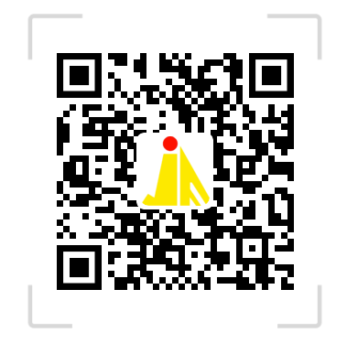
谢谢
金峰开发区公众号
投资平台

